Slide 1
MongoDB
доклад подготовили Нюхалов Денис, Царулкова Анастасия и Литовченко Даниил

Slide 2
Теория

Slide 3
Основные тезисы
Система управления базами данных.
В базе данных используется NoSQL подход для работы с данными.
Кроссплатформенность.
Позволяет расположить несколько баз данных на нескольких физических серверах.

Slide 4

Формат данных в MongoDB
JSON (JavaScript Object Notation)
BSON (Binary JSON.)

Slide 5



Кроссплатформенность
Написана на С++
Поддерживает Windows, MacOS, Solaris и др.

Slide 6
Хранение данных
Документы вместо строк
Ключи : значения
Столбец _id

Slide 7
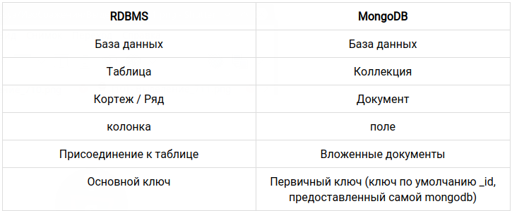
Структура

Slide 8
Преимущества
Схема меньше;
Структура одного объекта понятна;
Нет сложных соединений;
Глубокая возможность запроса;
Удобная детальная настройка;

Slide 9
Преимущества
Простота масштабирования;
Преобразование / отображение объектов приложения в объекты базы данных не требуется;
Использует внутреннюю память для хранения рабочего набора;

Slide 10
Недостатки
Слишком много свободы
Отсутствует оператор ‘join’
Нет понятия ‘транзакция’
Отсутствует понятие ‘изоляции’
Требовательная к ресурсам

Slide 11
Ресурсы
MongoDB уроки для начинающих - курс обучения работы с MongoDB на itProger
Введение в MongoDB
За и против: Когда стоит и не стоит использовать MongoDB
MySQL и MongoDB — когда и что лучше использовать
MongoDB - Краткое руководство
Что такое MongoDB - Программирование с нуля
Не используйте MongoDB
Ответы на вопросы на собеседование MongoDB.

Slide 12
Спасибо за внимание!

